Slide 1
Μάθημα 11-12 (2024): Μάθημα #12 ΕΙΣΑΓΩΓΗ ΣΤΗΝ ΑΓΩΓΗ ΤΗΣ ΣΧΕΣΗΣ ΤΩΝ ΔΥΟ ΦΥΛΩΝ: ΟΙΚΟΓΕΝΕΙΑΚΟΣ ΠΡΟΓΡΑΜΜΑΤΙΣΜΟΣ ΚΑΙ ΣΕΞΟΥΑΛΙΚΗ ΑΓΩΓΗ
Το μάθημα αποτελεί τη συνέχεια και το κλείσιμο του προηγούμενου μαθήματος. Οι τελευταίες 2 διαφάνειες περιέχουν Ερωτήσεις ΠΕ που έτσι κι΄ αλλιώς βρίσκονται κάτω από τις διαφάνειες. Επειδή όμως κάποιες συμφοιτήτριες παραπονέθηκαν πως δεν φαίνονται τις ανέβασα και ως ξεχωριστές διαφάνειες.

Slide 2
Σεξουαλικός προσανατολισμός
Περιγράφει ένα μακροχρόνιο μοτίβο έλξης - συναισθηματικής, ρομαντικής, σεξουαλικής ή συνδυασμό αυτών - για το αντίθετο φύλο, το ίδιο φύλο, και τα δύο ή κανένα. Κυμαίνεται σε οποιοδήποτε σημείο ενός συνεχούς διαστήματος από την αποκλειστική έλξη για άτομα του άλλου φύλου μέχρι την αποκλειστική έλξη για άτομα του ίδιου φύλου, ή την έλλειψη έλξης. Συνοψίζονται συνήθως με τους όρους:
Ετεροφυλοφιλία,
Ομοφυλοφιλία,
Αμφιφυλοφιλία και
Ασεξουαλικότητα (τείνει όλο και περισσότερο να αναγνωριστεί ως τέταρτη κατηγορία).
Ο όρος «σεξουαλική προτίμηση» επικαλύπτεται σε μεγάλο βαθμό με το σεξουαλικό προσανατολισμό, αλλά διαφοροποιείται. Η «σεξουαλική προτίμηση» επίσης υπονοεί ένα βαθμό εκούσιας επιλογής. Αυτό αμφισβητείται υπό το πρίσμα της σεξουαλικής διαμόρφωσης, καθώς η τρέχουσα συμφωνία ανάμεσα στην επιστημονική κοινότητα είναι πως ο σεξουαλικός προσανατολισμός δεν αποτελεί επιλογή.

Slide 3
Σεξουαλικός προσανατολισμός (ΙΙ): Πως προκύπτει;
Οι επιστήμονες δεν έχουν καταλήξει σε κάποιον απλό και μοναδικό παράγοντα βάσει του οποίου προκύπτει ο σεξουαλικός προσανατολισμός του ατόμου, ωστόσο η έρευνα καταδεικνύει πως πηγάζει από συνδυασμό γενετικών, ορμονικών και περιβαλλοντικών παραγόντων, με τους βιολογικούς να συμπεριλαμβάνουν μια περίπλοκη αλληλεπίδραση των γενετικών παραγόντων και του πρώιμου περιβάλλοντος της μήτρας.
Περιβαλλοντικοί παράγοντες και χειρισμός της σεξουαλικότητας: Να θυμίσω το παράδειγμα της αριστεροχειρίας: Πως το περιβάλλον μπορεί να παρέμβει σε ένα γενετικό γνώρισμα.

Slide 4
Τρανς (σύντμηση του transgender) ή διεμφυλικό
Όρος "ομπρέλα" και αφορά όλα τα άτομα που δεν ταυτίζονται με το φύλο που τους αποδόθηκε στη γέννηση στα επίσημά τους έγγραφα, δηλαδή συμπεριλαμβάνει και τα άτομα που δεν έχουν κάποια από τις τυπικές δυαδικές ταυτότητες φύλου, αλλά αυτοπροσδιορίζονται εκτός διπόλου, όπως non-binary και genderqueer
Είναι ανεξάρτητη από τον σεξουαλικό προσανατολισμό και από τα χαρακτηριστικά φύλου, συνεπώς ένα τρανς πρόσωπο μπορεί να είναι ετεροφυλόφιλο (στρέιτ), ομοφυλόφιλο (γκέι), αμφισεξουαλικό (μπάι), ασέξουαλ ή να θεωρεί τους συμβατικούς τίτλους σεξουαλικού προσανατολισμού ανεπαρκείς. Να μη συγχέται με τον όρο ίντερσεξ οποίος περιγράφει τους ανθρώπους που έχουν γεννηθεί με χαρακτηριστικά φύλου που "δεν αντιστοιχούν στις κλασικές νόρμες των ανδρικών ή των γυναικείων σωμάτων.
Πολλά τρανς πρόσωπα βιώνουν δυσφορία φύλου και επιλέγουν να προχωρήσουν σε φυλομετάβαση.

Slide 5
Πρόληψη AIDS κ.λ.π. σεξουαλικά μεταδιδόμενων νοσημάτων
Το σύνδρομο επίκτητης ανοσολογικής ανεπάρκειας (AIDS), αναγνωρίστηκε για πρώτη φορά ως ξεχωριστή ασθένεια το 1981 στις ΗΠΑ.
Οι πιο πολλοί ερευνητές πιστεύουν πως ο ιός HIV εμφανίσθηκε σε περιοχές της Σαχάρας, στην Αφρική, στα μέσα του 20^{ου} αιώνα και συνιστούσε μέχρι πρόσφατα, μια πανδημική κατάσταση, με πάνω από 38.6 εκατομμύρια ανθρώπων να έχουν προσβληθεί από την ασθένεια σε όλο τον κόσμο.
Το HIV/AIDS δεν θεωρείται πλέον μια παγκόσμια πανδημία. Έχει πλέον γίνει σε πολλές περιοχές του κόσμου μια χρόνια ασθένεια παρά μια οξεία θανατηφόρος νόσος. Η πρόγνωση της νόσου ποικίλλει. Χωρίς θεραπεία ο μέσος όρος επιβίωσης μετά τη λοίμωξη με HIV εκτιμάται από 9 έως 11 έτη, ανάλογα με τον υπότυπο του ιού. Μετά τη διάγνωση του AIDS, αν δεν χορηγηθεί αγωγή η επιβίωση κυμαίνεται από 6 έως 19 μήνες. O συνδυασμός φαρμάκων (highly active antiretroviral therapy (HAART) και η κατάλληλη πρόληψη των ευκαιριακών λοιμώξεων μειώνουν το ποσοστό θανάτου κατά 80% και ανεβάζουν το προσδόκιμο επιβίωσης (εναπομείναντα έτη ζωής) για ένα νεοδιαγνωσμένο με HIV μόλυνση νεαρό ενήλικα στα 20 έως 50 χρόνια. Αν η θεραπεία ξεκινήσει αργά στη διάρκεια της λοίμωξης η πρόγνωση δεν είναι τόσο καλή, για παράδειγμα αν ξεκινήσει μετά τη διάγνωση AIDS το προσδόκιμο επιβίωσης είναι περίπου 10-40 χρόνια. Χωρίς θεραπεία τα μισά από τα βρέφη που γεννιούνται με HIV πεθαίνουν πριν την ηλικία των δύο χρόνων.

Slide 6
Μετάδοση AIDS
1. Με τη σεξουαλική επαφή.
2. Με το μολυσμένο αίμα.
- Με τη χρησιμοποίηση μολυσμένης σύριγγας ή βελόνας.
- Με τη μετάγγιση μολυσμένου αίματος ή προϊόντων αίματος, - Με την έκθεση εξωτερικών πληγών σε σημαντική ποσότητα μολυσμένου αίματος ή σωματικού υγρού.
3. Από τη μητέρα στο έμβρυο ή το βρέφος.
Κάτι τέτοιο μπορεί να συμβεί, όταν η μητέρα είναι φορέας του ιού, με τους εξής τρόπους:α) μέσα από τον πλακούντα κατά την εγκυμοσύνη, β) κατά τη διάρκεια της γέννας και γ) με το θηλασμό.
4. Από εργαλεία ή διάφορα αντικείμενα που μπορεί να έχουν αίμα και δεν έχουν αποστειρωθεί.

Slide 7
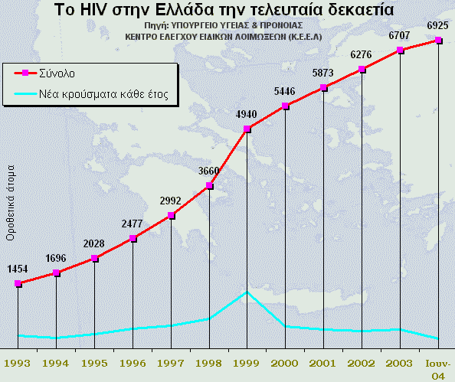
Το HIV στην Ελλάδα από το 1993-2018
17.241
687 νέα κρούσματα
2018
Notes:
2019=~18000

Slide 8
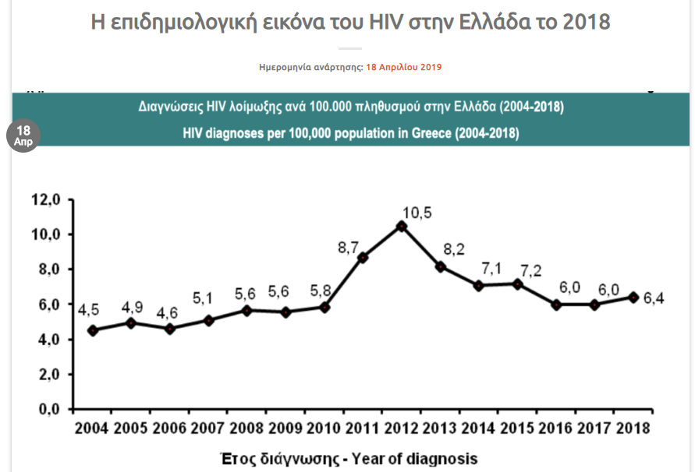
Notes:
To 2018 διαγνώστηκαν και δηλώθηκαν 687 νέες λοιμώξεις HIV. Το 81,7% των διαγνωσθέντων ήταν άνδρες και το 18,3% γυναίκες.
Εικόνα υποχώρησης της επιδημίας του AIDS στην Ελλάδα αποτυπώνει η τελευταία επιδημιολογική επιτήρηση της HIV λοίμωξης από τον ΕΟΔΥ για το 2021. Ειδικότερα, τους πρώτους δέκα μήνες του 2021 διαγνώσθηκαν και δηλώθηκαν στον ΕΟΔΥ 402 νέα περιστατικά της HIV λοίμωξης, εκ των οποίων τα 330 (82,1%) αφορούν άνδρες και τα 72 (17,9%) γυναίκες. Ο αριθμός αυτός αντιστοιχεί σε 3,8 νέες διαγνώσεις ανά 100.000 πληθυσμού, που είναι και η χαμηλότερη αναλογία που έχει καταγραφεί στα αντίστοιχα χρονικά διαστήματα της τελευταίας δεκαετίας. Ειδικότερα, πέρυσι δηλώθηκαν το ίδιο διάστημα 5 νέες διαγνώσεις ανά 100.000 πληθυσμού, πρόπερσι 5,1 ανά 100.000 πληθυσμού και το 2018 5,8 νέες διαγνώσεις ανά 100.000 πληθυσμού.

Slide 9
Σαν να επιστρέφει το αρχικό προφίλ των φορέων???
Αρχικά, η νόσος είχε θεωρηθεί ως «ασθένεια των ομοφυλοφύλων». Μέχρι να κατανοήσουμε πως ο ιός του AIDS δεν κάνει διακρίσεις.
Το πρώτο δεκάμηνο του 2018, όμως, το 40,74% των νέων HIV διαγνώσεων αφορούσε άνδρες που είχαν σεξουαλικές επαφές με άνδρες, ενώ για το 20% και το 16,85% των νέων περιστατικών δηλώθηκε ως πιθανός τρόπος μόλυνσης η απροφύλακτη ετεροφυλοφιλική σεξουαλική επαφή και η χρήση ενδοφλέβιων εξαρτησιογόνων ουσιών, αντίστοιχα. Κατά τους πρώτους 10 μήνες του 2018 δεν δηλώθηκε κανένα περιστατικό κάθετης μετάδοσης του ιού. Το πρώτο δεκάμηνο του 2018 οι περισσότερες μεταδόσεις του ιού αποδίδονται στην απροφύλακτη σεξουαλική επαφή, κυρίως σε αυτή μεταξύ ανδρών.

Slide 10
ΕΠΕ: Σύμφωνα με μελέτη ανασκόπισης των Kirby και συν., η συντριπτική πλειοψηφία των εκθέσεων που επισκοπήθηκαν ισχυρίζονται πως τα μαθήματα Σεξουαλικής Αγωγής (ΣΑ): (Α) οδηγούν τους νέους στην ακολασία, (Β) στηρίζουν τον ισχυρισμό ότι η ΣΑ ενθαρρύνει τον πειραματισμό με το Sex, (Γ) στηρίζουν τον ισχυρισμό ότι η ΣΑ συντελεί στην αύξηση της σεξουαλικής δραστηριότητας, (Δ) Καταρίπτουν τον ισχυρισμό ότι η ΣΑ ενθαρρύνει τον πειραματισμό ή την αύξηση της σεξουαλικής δραστηριότητας.
ΕΠΕ: Η Διακοπή της κύησης επιτρέπεται, (Α) Μέχρι την 12 εβδομάδα, γενικά (όταν δεν υπάρχει ειδικός λόγος). (Β) Μέχρι τη 19^{η} εβδομάδα σε περίπτωση βιασμού. (Γ) Μέχρι την 24^{η} εβδομάδα όταν υπάρχουν σοβαρές ανωμαλίες ή θέματα υγείας του εμβρύου ή της μητέρας. (Δ) Μέχρι τη 29^{η} εβδομάδα σε περίπτωση βιασμού. Υποδείξτε το λάθος.
ΕΠΕ: Υποδείξτε το λάθος: Σύμφωνα με την Εταιρεία Οικογενειακού Προγραμματισμού, η χώρα μας είναι πρώτη στην Ευρωπαϊκή Ένωση (ΕΕ των 15) σε αριθμό ετήσιων εκτρώσεων, (Β) Υπολογίζεται ότι κάθε χρόνο γίνονται περίπου 80-150.000 εκτρώσεις στην Ελλάδα. (Γ) Σύμφωνα με μελέτη της Ιατρικής Σχολής Αθηνών, το 22% των Ελληνίδων δηλώνουν ότι έχουν κάνει τουλάχιστον μία έκτρωση στη ζωή τους. (Δ) Από τις εκτρώσεις που καταγράφονται ετησίως στην Ελλάδα, μόνο το 1/10 πραγματοποιούνται από κορίτσια κάτω των 18 ετών,
ΕΠΕ: Η συχνότερα χρησιμοποιούμενη αντισυλληπτική μέθοδος από τους έφηβους είναι (Α)το ανδρικό προφυλακτικό, (Β) το αντισυλληπτικό δισκίο, (Γ) τα σπειράματα, (Δ) η διακοπτόμενη συνουσία. Υποδείξτε το σωστό
ΕΠΕ: Υποδείξτε το σωστό για το χάπι της έκτρωσης (Ru-486): (Α) Ονομάζεται και χάπι της επόμενης μέρας. (Β) Χορηγείται σε μία φορά. (Γ) Αποτελείται από Μιφεπριστόνη και Μισοπροστόλη. (Δ) Συγκαταλέγεται στις μεθόδους αντισύλληψης.
ΕΠΕ: Οι αυξημένες συχνότητες Στειρότητας στους σύγχρονους άνδρες φαίνεται να οφείλονται: (Α) Στενά παντελόνια/σλιπ, (Β) έκθεση των όρχεων σε υψηλή Θ (laptops), (Γ) Περιβαλοντικοί Χημ. Παράγοντες, (Δ) στη χαμηλότερη σεξουαλική συχνότητα επαφών. Υποδείξτε το λάθος.
Οι μονοζυγωτικοί δίδυμοι (Α) προέρχονται από διαφορετικά ωάριο/α – σπερματοζωάριο/α, (Β) μπορεί να είναι διαφορετικού φύλου, (Γ) μπορεί να έχουν το ανώτερο 50% των γενετικών χαρακτηριστικών τους ίδια, (Δ) προέρχονται από το ίδιο ωάριο/α – σπερματοζωάριο/α. Υποδείξτε το σωστό.

Slide 11
Η γονιμοποίηση του ωαρίου γίνεται: (Α) στον ωαγωγό (σάλπιγγα), (Β) στην ωοθήκη, (Γ) στη μήτρα, (Δ) στον τράχηλο της μήτρας, (Ε) στον κόλπο.
Υποδείξτε τη σωστή πρόταση. Οι Ελληνίδες είναι: (Α) πρώτες στην Ε.Ε. των 15 σε αριθμό εκτρώσεων και κατανάλωση αντισυλληπτικών. (Β) πρώτες σε αριθμό εκτρώσεων και τελευταίες στην κατανάλωση αντισυλληπτικών. (Γ) τελευταίες σε αριθμό εκτρώσεων και πρώτες στην κατανάλωση αντισυλληπτικών. (Δ) τελευταίες σε αριθμό εκτρώσεων και κατανάλωση αντισυλληπτικών. (Ε) κανένα από αυτά
Σε γυναίκες που έχουν σχετικά σταθερό εμμηνορρυσιακό κύκλο, η πρώτη μη γόνιμη ημέρα (Ω) μπορεί να υπολογισθεί και από τον τύπο: (Α) Ω=Α-12, (Β) Ω=Α-13, (Γ) Ω=Α+12, (Δ) Ω=Α-11*, (Ε) Ω=Α-14 (όπου Α= η μέρα έναρξης του επόμενου κύκλου.
*Ω= Α-14+3 =A-11
Υποδείξτε τη λανθασμένη πρόταση. Ο ιός του AIDS: (Α) προσβάλλει το ανοσοποιητικό σύστημα, (Β) προσβάλλει με την ίδια ευκολία ομοφυλόφιλους και ετεροφυλόφιλους, (Γ) μπορεί να μεταδοθεί από το κάθισμα της τουαλέτας, (Δ) μπορεί να μεταδοθεί από τη μητέρα στο έμβρυο, (Ε) είναι ευαίσθητος στη χλωρίνη και το οινόπνευμα.
Το πιο διαδεδομένο αντισυλληπτικό αποτελείται από (Α) προγεστερόνη και τεστοστερόνη, (Β) τεστοστερόνη και οιστρογόνα, (Γ) προγεστερόνη και οιστρογόνα, (Δ) προλακτίνη και οιστρογόνα, (Ε) τίποτε από αυτά.
Για το 2018 η αναλογία στα ποσοστά διαγνωσμένων ανδρών/γυναικών που δηλώθηκαν ως φορείς του HIV στην Ελλάδα ήταν περίπου: (Α) 50/50, (Β) 20/80, (Γ) 80/20, (Δ) 10/90, (Ε) 3/97. Πολλαπλής Επιλογής (Μοναδική Απάντηση) 80/20
Για το 2018 και για την Ελλάδα οι αντίστοιχοι αριθμοί των ατόμων που είχαν καταμετρηθεί ως θετικοί στον ιό HIV (που προξενεί το AIDS) σε σχέση με εκείνον των νέων κρουσμάτων ήταν περίπου: (Α) 170.000/80, (Β) 100.000/1000, (Γ) 17.000/690, (Δ) 17.000/6.000, 1700/8.000. Πολλαπλής Επιλογής (Μοναδική Απάντηση) Φυσικά το Δ

